Slide 1
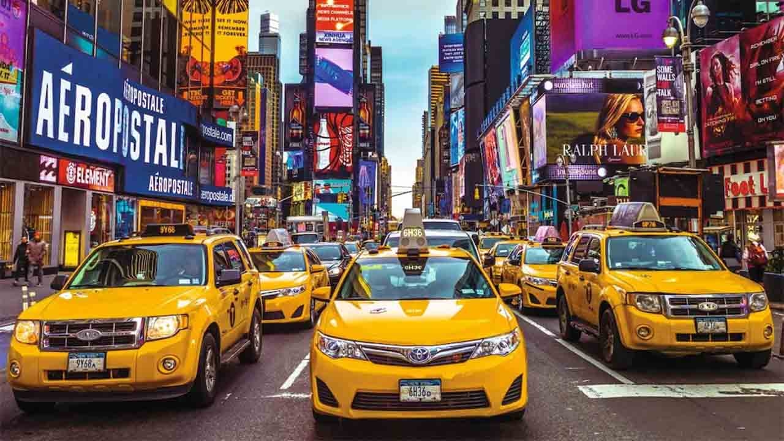

TAXIS

Slide 2
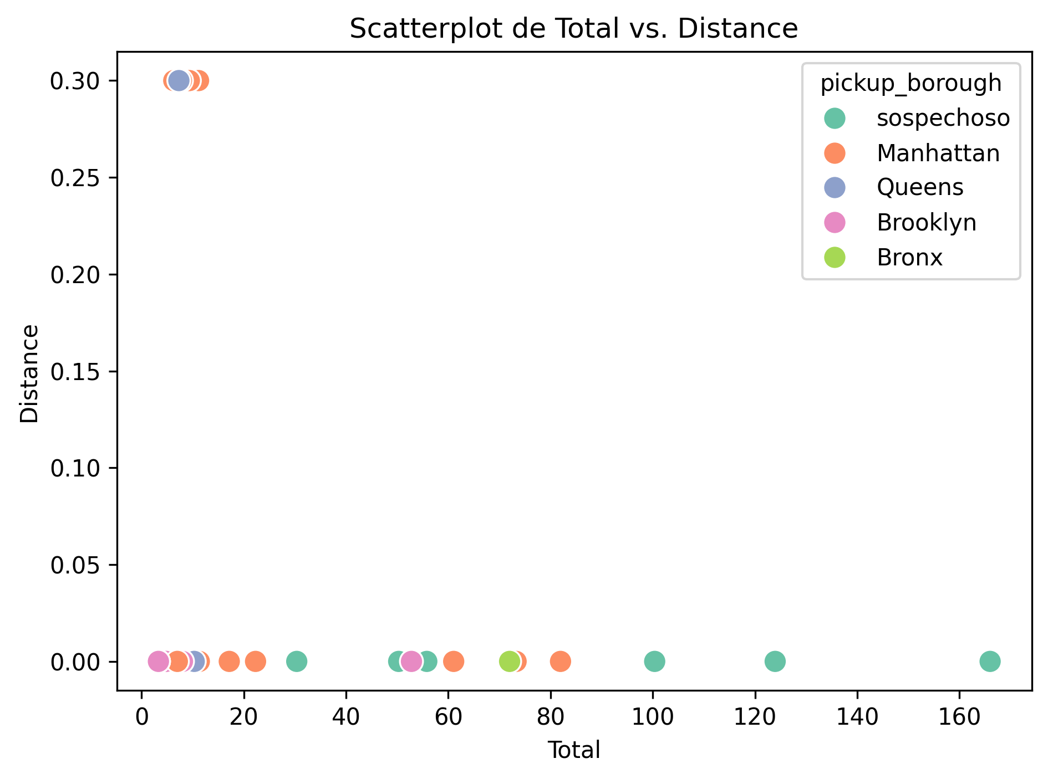
Anomalías en las ganancias.

Slide 3
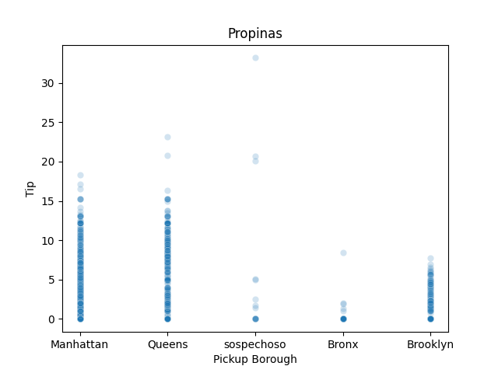
Propinas divididas por zonas.

Slide 4
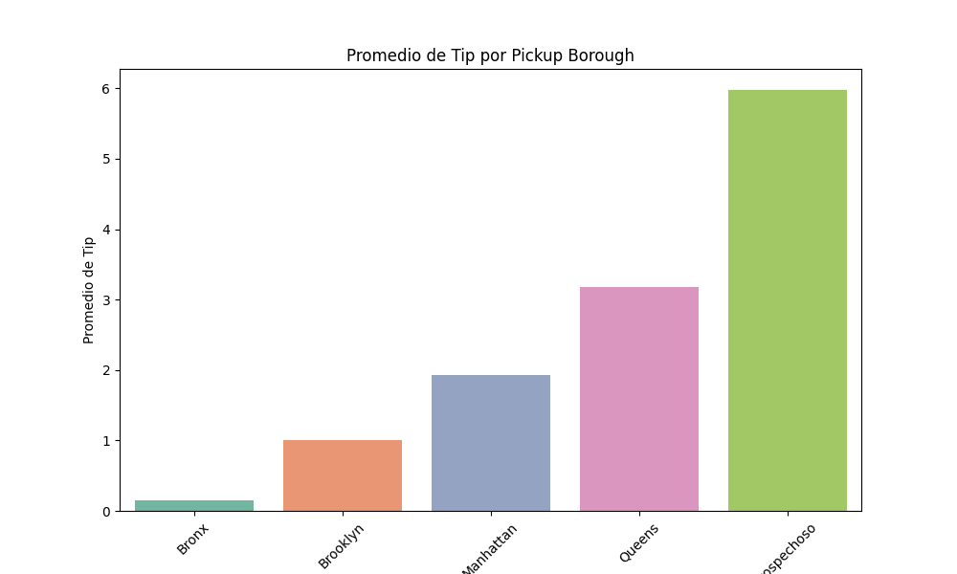

Slide 5
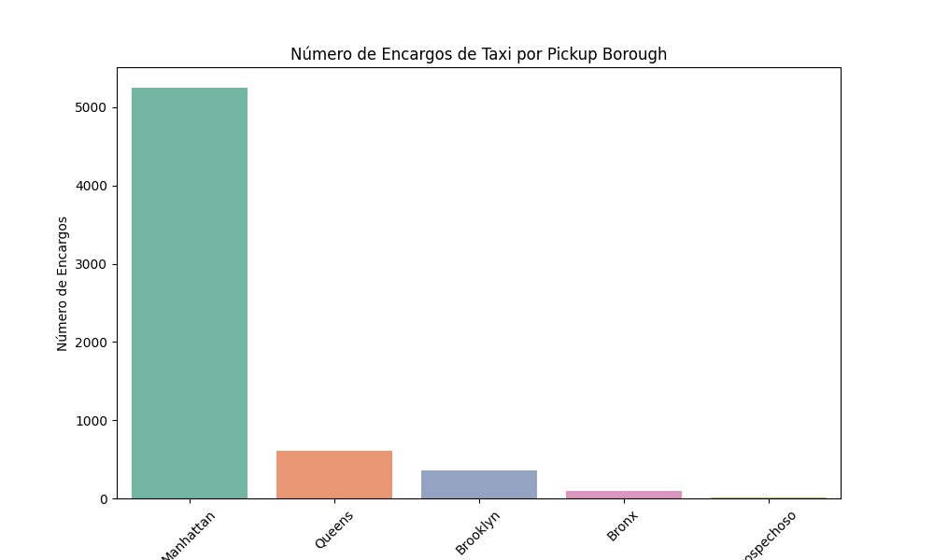

Slide 6
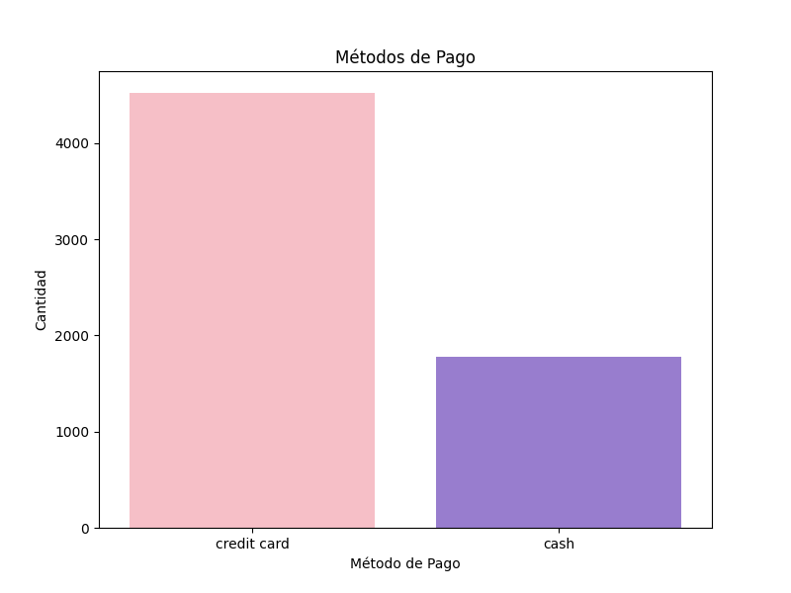

Slide 7
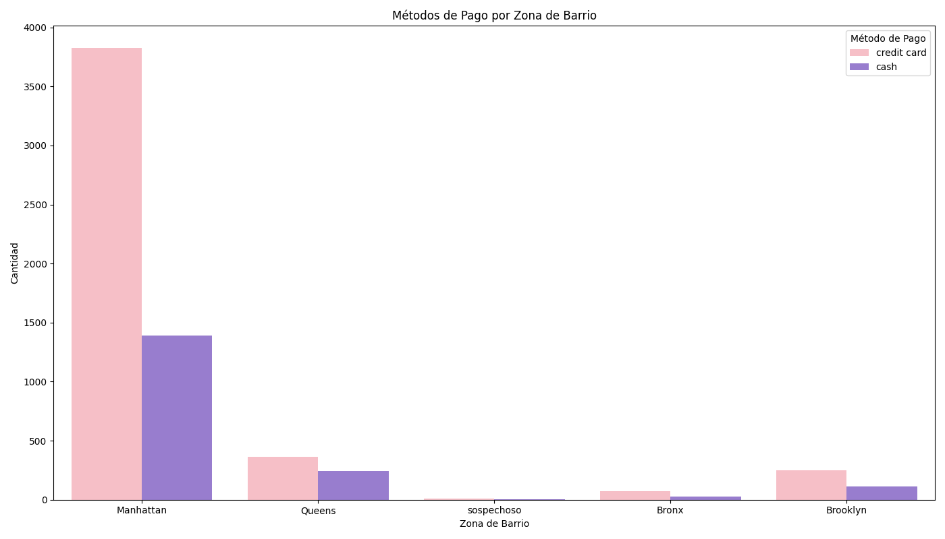

Slide 8
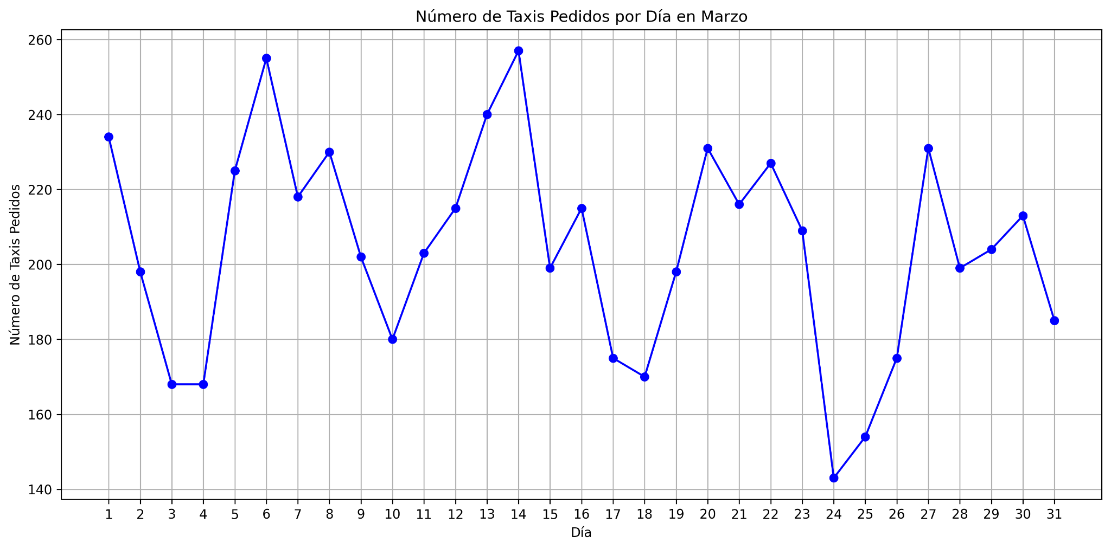

Slide 9
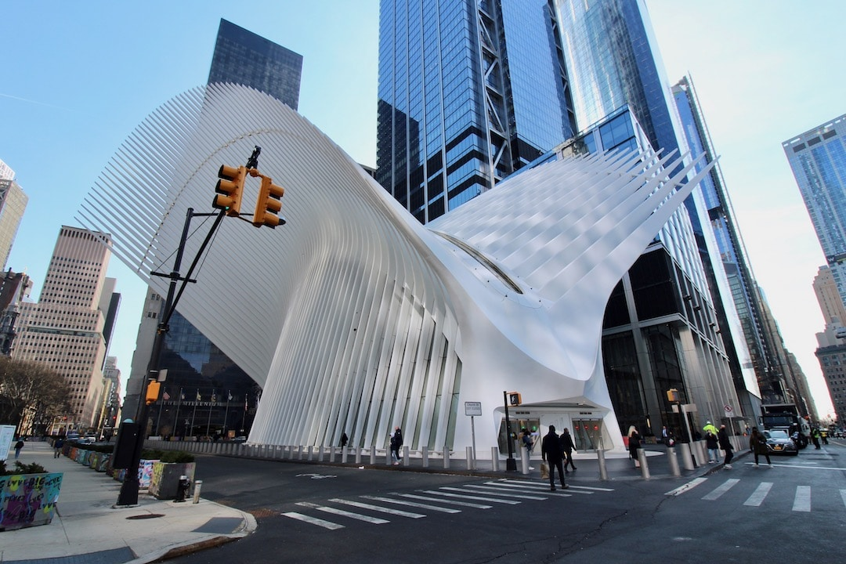
Inauguración de la estación Oculus, es una impresionante infraestructura de transporte ubicada en el sitio del World Trade Center en el Bajo Manhattan, Nueva York

Slide 10
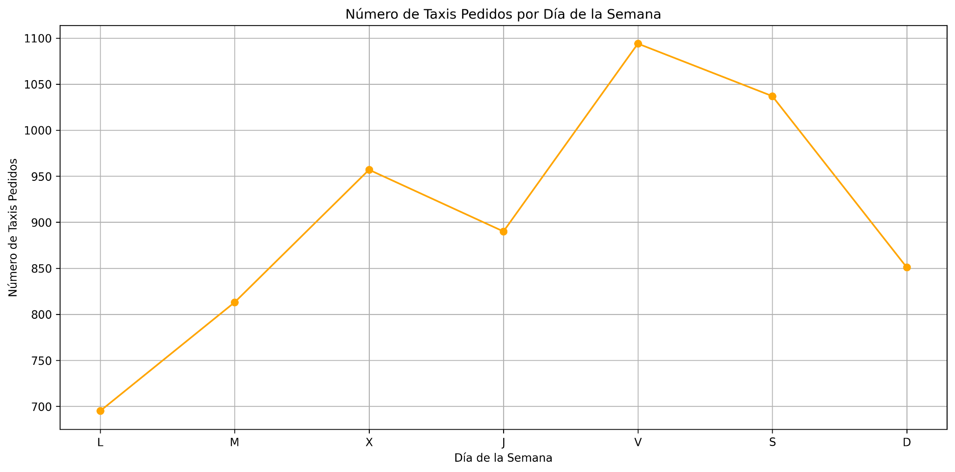

Slide 11
PREGUNTAS

